Slide 1
The Wave
정바울
Notes:
애니메이션을 많이 활용했으므로 반드시 슬라이드쇼로 봐주세요,
폰트가 많습니다

Slide 2
개요
컨셉/그래픽
기획 방향성
게임 설명
UI/UX
BM
개발 계획

Slide 3


개요
장르 | 2D 퍼즐 게임
플랫폼 | 모바일
이용등급 | 전체이용가
개발엔진 | Unity
파도가 되어 세계를 모험합니다.
“터치하면, 파도가 나온다!”
Notes:
한마디로 요약하면 “터치하면, 파도가 나온다!”

Slide 4
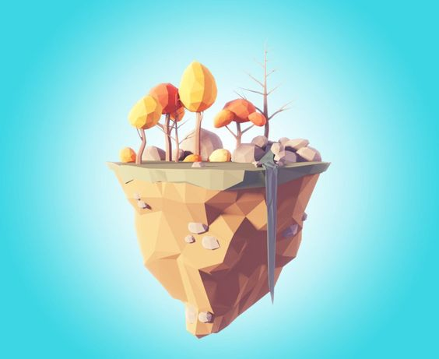
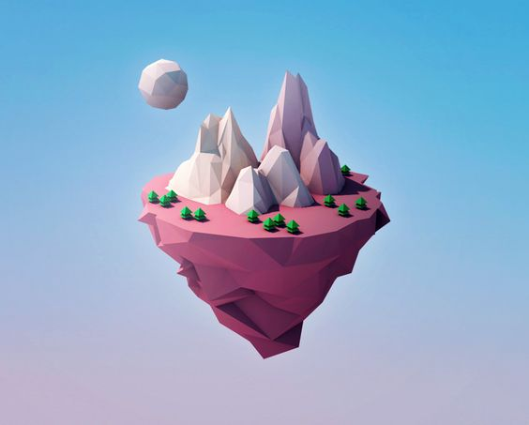
컨셉/그래픽
파도를 이용하는 단순하지만 이전에 없던 새로운 게임 플레이
심미적으로 편안함을 주고 전체적으로 단순한 로우 폴리 그래픽
Notes:
힐링 게임은 아닙니다.

Slide 5
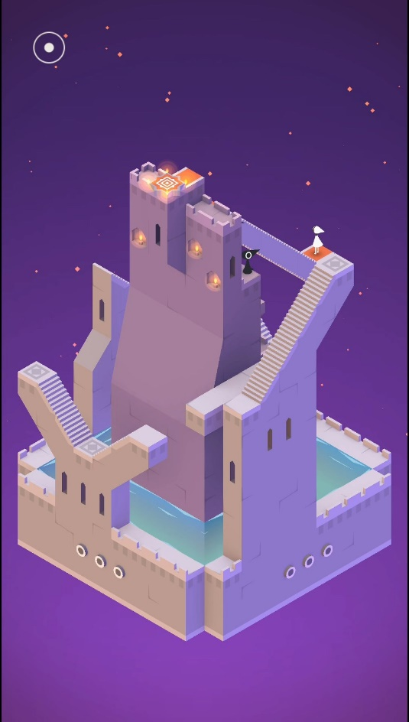
기획 방향성
게임을 기획할 때 플레이어에게 주고 싶었던 경험
신선한, 시원한, 단순한
모바일 게임 특성상 필수인 메뉴 버튼을 제외한 UI는 최소화
단순한 터치만으로 진행되는 직관적인 게임
<Monument Valley>
Notes:
신선한 게임 플레이 방식, 전체적으로 시원한 게임 분위기, 단순한 게임 플레이와 UI

Slide 6
게임설명

Slide 7
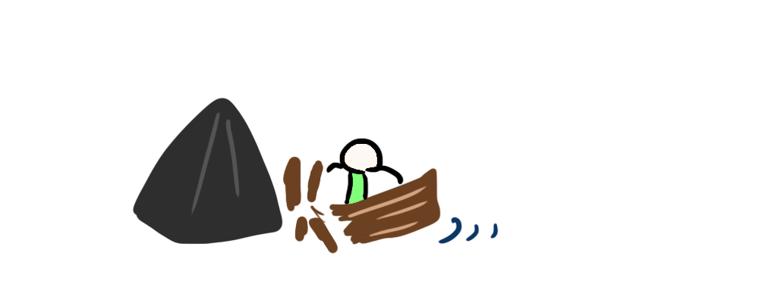
게임 진행
게임 씬에서 파도를 만들어 오브젝트들과 상호작용 합니다.
게임 씬과 더 이상 상호작용 할 수 없으면 다음 씬으로 넘어갑니다.
Notes:
게임 진행

Slide 8
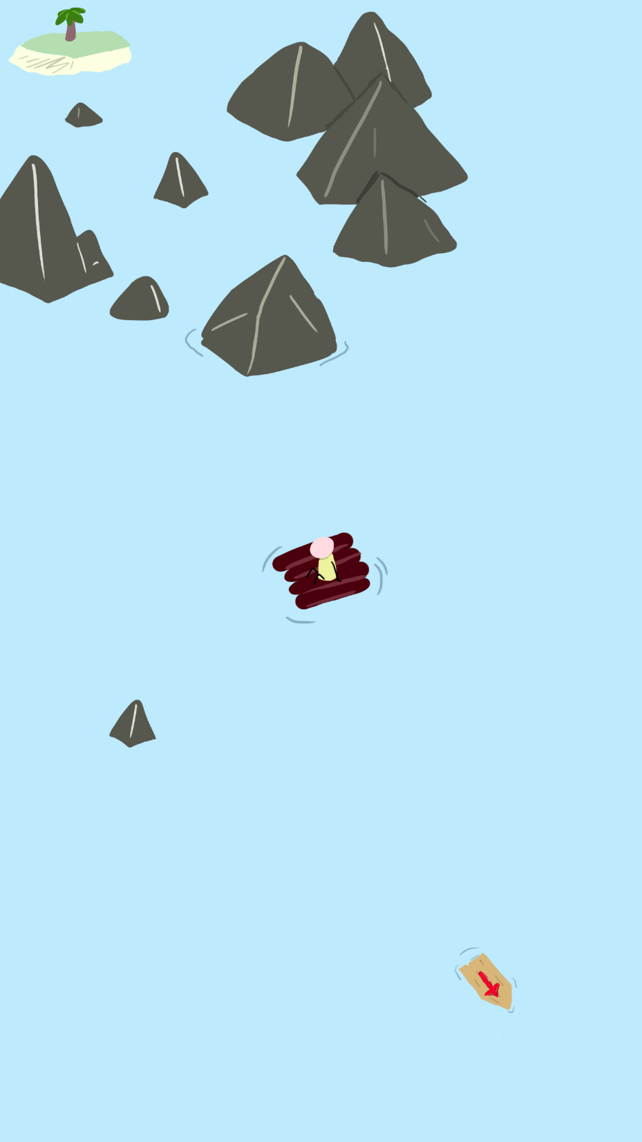
Notes:
게임 씬을 보여주면서 다양한 상황을 자세하게 설명

Slide 9
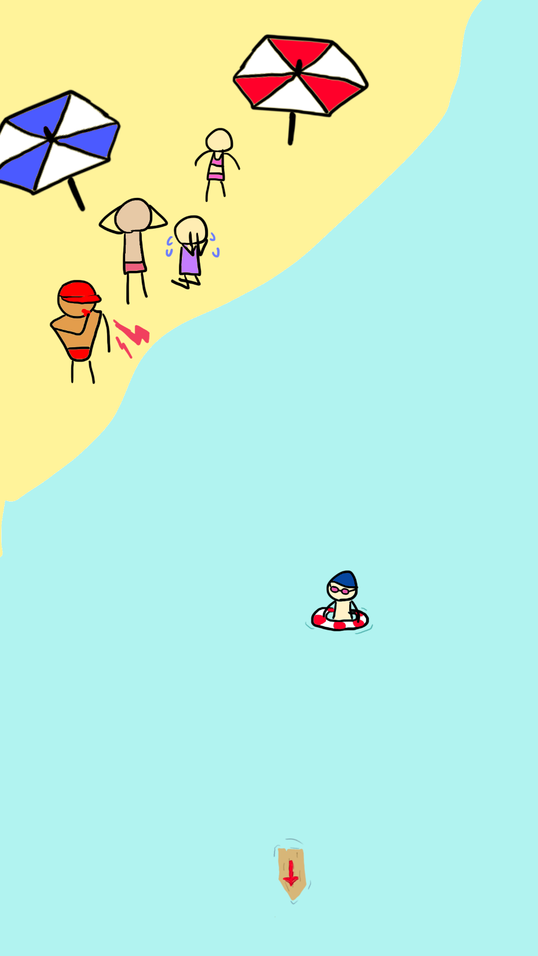
Notes:
바다로 밀려나간 아이

Slide 10
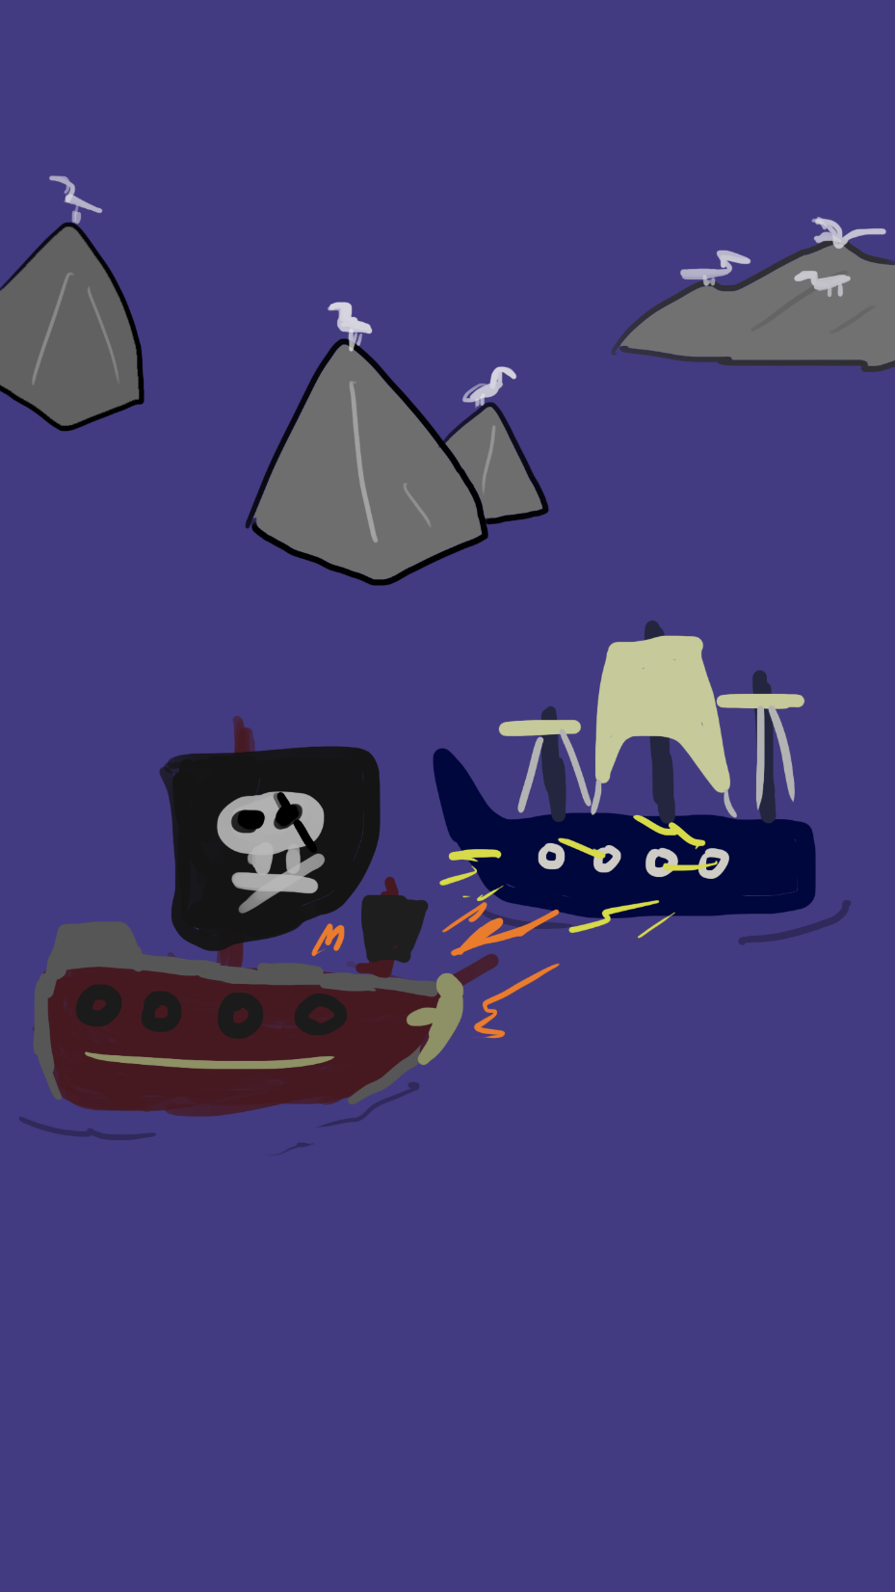
Notes:
해상전투

Slide 11






업적
게임 플레이 중 업적 조건을 달성하면 해당 업적을 얻게 됩니다.
업적은 개별 행성마다 있는 행성 업적과, 모든 행성에서 달성할 수 있는 공통 업적이 있습니다.
게임 파고들기 유도 시스템
Notes:
업적

Slide 12
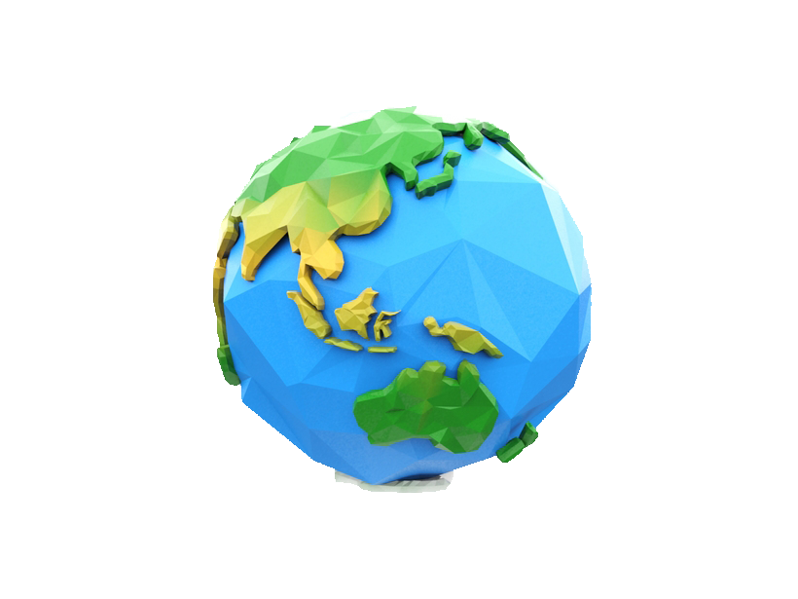
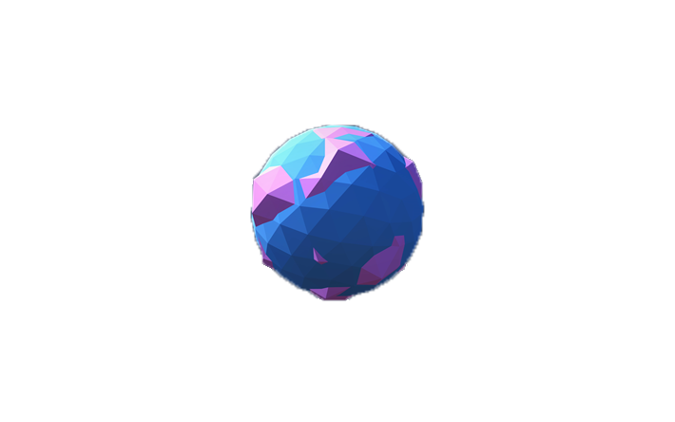
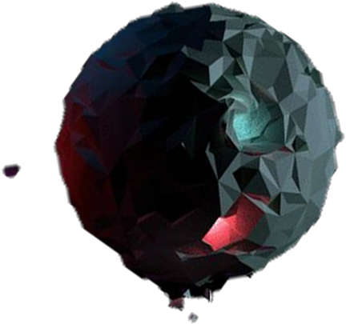
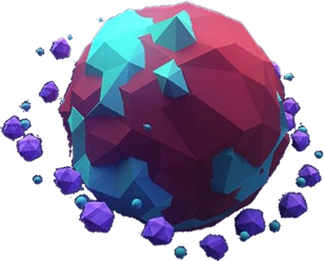
행성
행성은 플레이어가 게임을 진행할 곳입니다.
한 행성의 모든 씬을 다 플레이했다면 다른 행성을 구매해 더 다양한 씬을 즐길 수 있습니다.
행성은 추가 구매 컨텐츠로 제공됩니다.
Notes:
행성

Slide 13
UI/UX
Notes:
피드백 : 게임씬이 아닌 메뉴화면으로 시작하는 게임. 터치로 파도 세기 조절.

Slide 14


paUlgames
Notes:
시작 로딩 화면, 흔하게 사용되는 9:16 비율로 화면을 구성하였습니다.

Slide 15
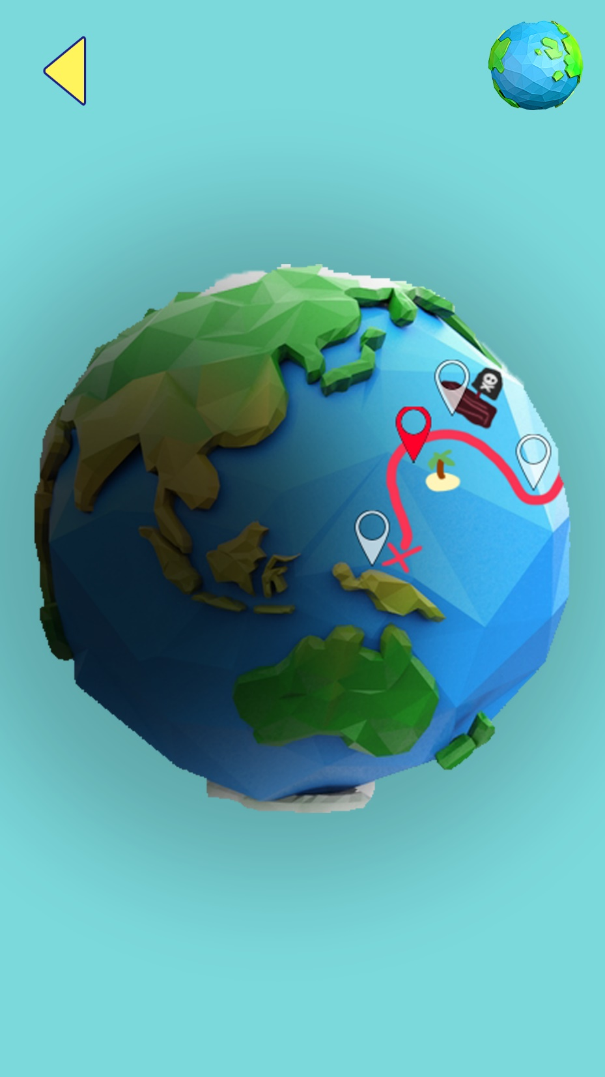





Notes:
타이틀 화면, 메뉴 화면

Slide 16
Notes:
이동용 메뉴 화면

Slide 17
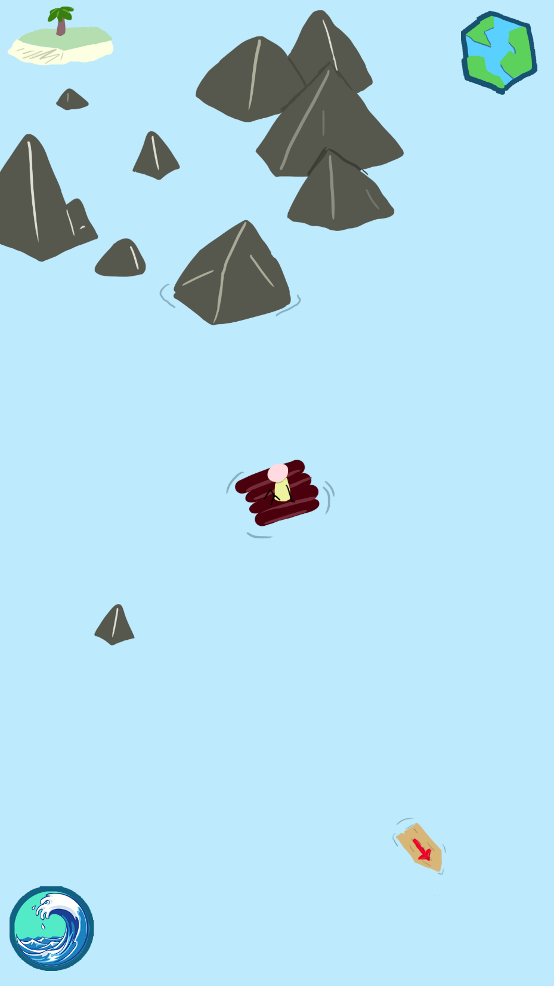

Notes:
게임 씬

Slide 18
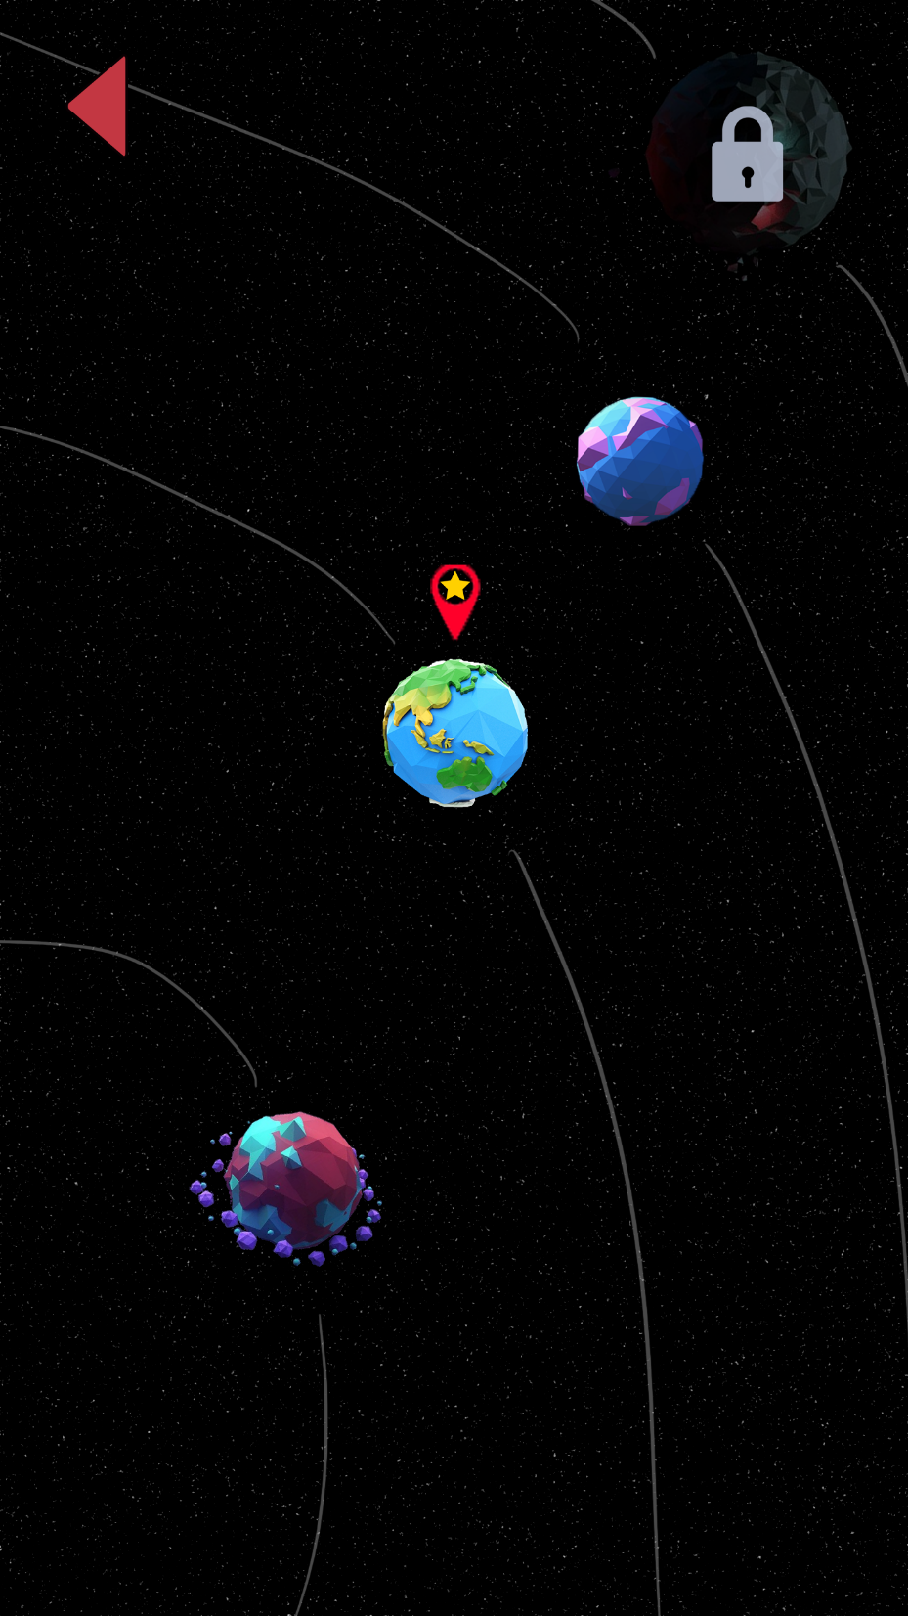
Notes:
행성 화면

Slide 19
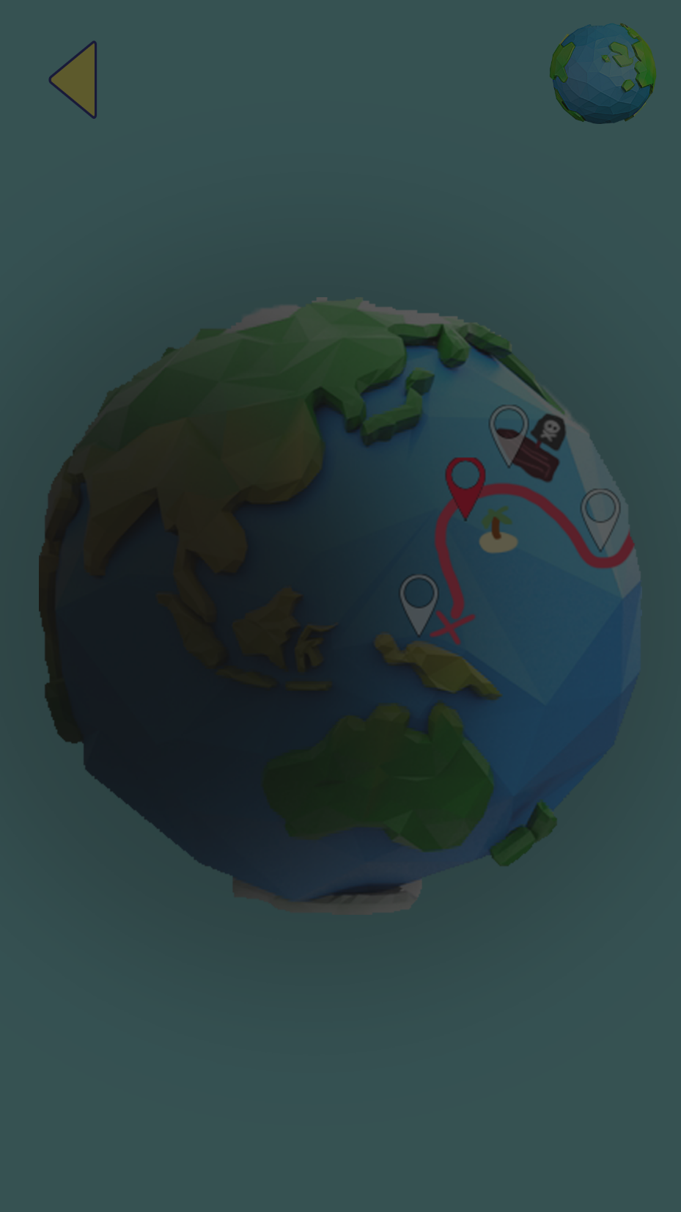

설정
배경음
효과음
x
그래픽
상
중
하
만든 사람
Notes:
설정 화면

Slide 20




업적
어스(2/54)
그저 실수로..
사람을 10명 죽였습니다.
Notes:
업적 화면, 진척도를 볼 수 있다. 행성 별 업적, 전체 업적도 나눠져 있다.

Slide 21

조작
게임은 전부 터치로 상호작용 합니다.
바다를 터치하면 터치 지점에서 파도가 나와 떠있는 오브젝트들과 상호작용합니다.
화면을 오래 누르면 더 강한 파도가 나옵니다.
Notes:
조작

Slide 22

사운드
배경음(Background Sound)
대부분의 씬에서 잔잔하고 시원한 배경음악,
기러기 소리, 잔잔히 부스러지는 파도 소리
효과음(Sound Effect)
생성된 파도 소리
오브젝트와 오브젝트의 상호작용 소리
파도가 오브젝트들과 상호작용 소리
오브젝트의 소리
Notes:
사운드

Slide 23
BM

Slide 24
BM
무료 게임 제공
기본 행성 ‘어스’와 업적 달성 후 해금 가능한 행성 플레이 가능.
인게임 광고
게임 내에 광고 삽입
행성 판매 & 광고 제거
행성 볼륨에 따라 2,000원 또는 3,000원의 가격으로 게임 내 행성 화면에서 구매 가능
첫 결제 시 자동으로 인게임 광고 제거
Notes:
첫 결제 시 광고 제거. 볼륨 따라

Slide 25
개발 계획

Slide 26
개발 기간 6개월
행성 3개 제작 계획
개발 강점 : 소규모, 소자본 개발 가능
전 연령이 쉽게 즐길 수 있도록 개발하는 것이 목표.
추가 행성과 업적 시스템은 게임에 애착을 가지고 끈기 있게 플레이 할 20대.
다양한 씬과 다양한 테마를 기획할 아이디어,
로우 폴리 그래픽 리소스 제작 필요.

Slide 27
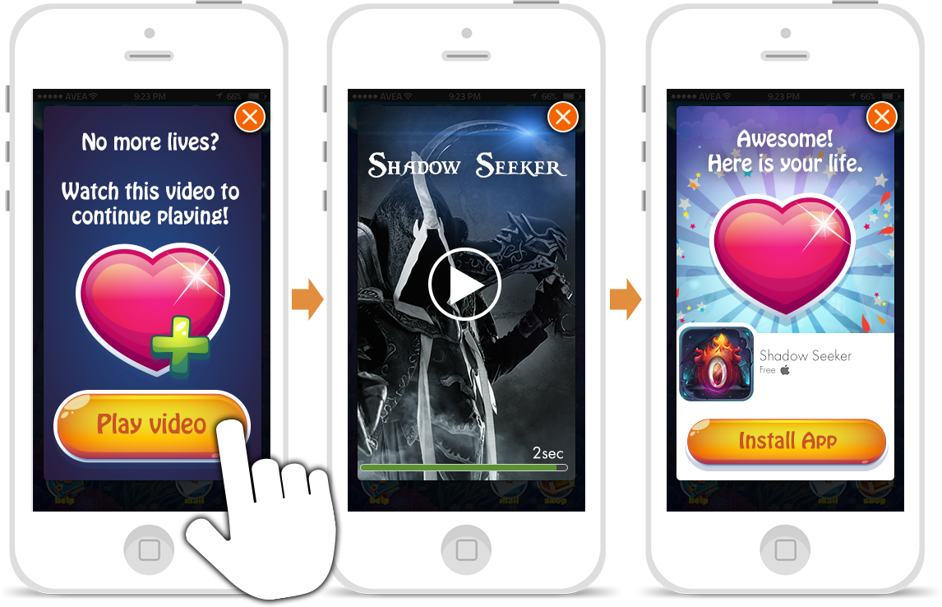
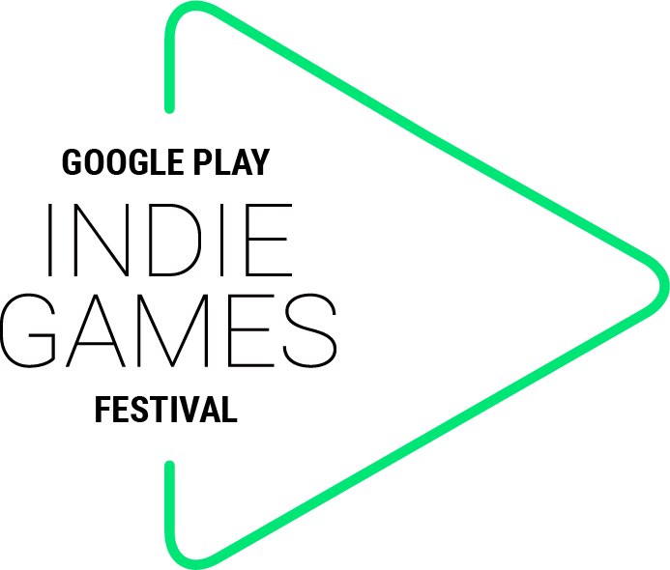


Slide 28
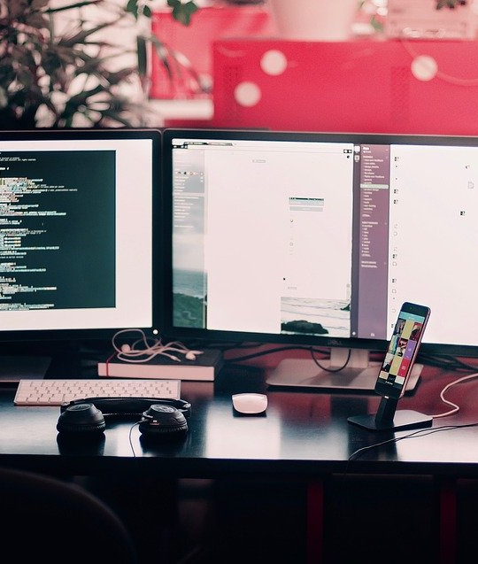
게임 기획자 2명
게임 프로그래머 2명
게임 그래픽 2명
6명 개발
개발 인원
&
비용
목록 | 지출 금액
툴 | 924,570 원
인건비 | 72,000,000 원
오피스텔 임대료 | 3,000,000 원
총 지출 | 75,924,570 원
Notes:
마케팅 : 구글 플레이 인디게임페스티벌, 유튜브 트레일러
툴 : 어도비(558,000), 오피스(9,100/월, 한달무료체험해서 6개월에 45,000), 3dmax(238,095원/월, 한 달 무료체험 6개월 1,190,475), visual professional($45/Month, 270USD, 321,570원)ㄷ

Slide 29
감사합니다
Notes:
감사합니다

Slide 30
https://www.youtube.com/watch?v=gxYaptTpmIk
Notes:
Q&A

